Slide 1

第14章 全球化下的消費文化
授課教師：
解析消費者行為．謝明慧、吳淑玲著．前程文化出版

Slide 2
引導思考案例
在消費者心中，「無印良品」是能夠帶給客戶購物的安心感、商品的流行感及合理價格的品牌，因而在消費者心中具有相當高的好感度。無印良品所販售的產品，不僅成為日常生活中不可或缺的夥伴，更成為一種流行文化，是一種簡約、自然、富質感的MUJI式現代生活哲學。透過無印良品商品的使用，消費者追求簡樸卻又不失流行的價值觀，亦得以充分展現。

Slide 3
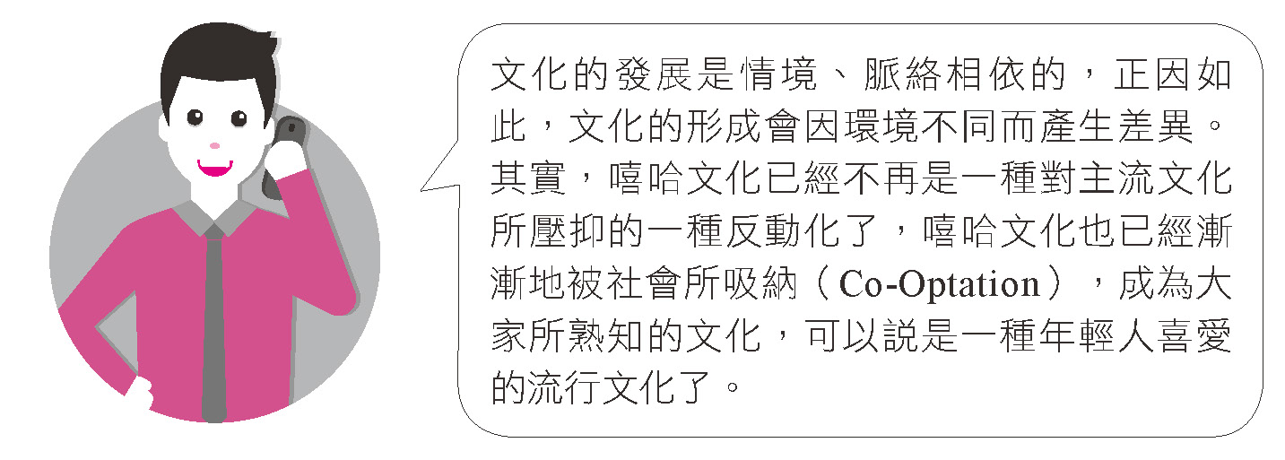
單元1 新鮮感──文化的創造
文化是怎樣創造出來的

Slide 4
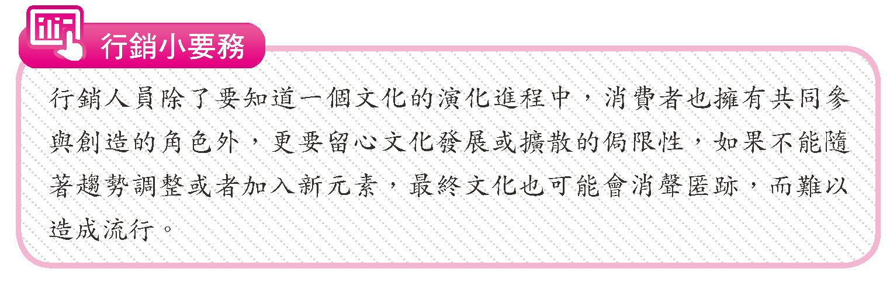
單元2 文化的篩選
文化的篩選（Cultural Selection）
文化須能反映當下的社會趨勢
流行文化的形成，是一種共創的過程
媒體真的很重要

Slide 5
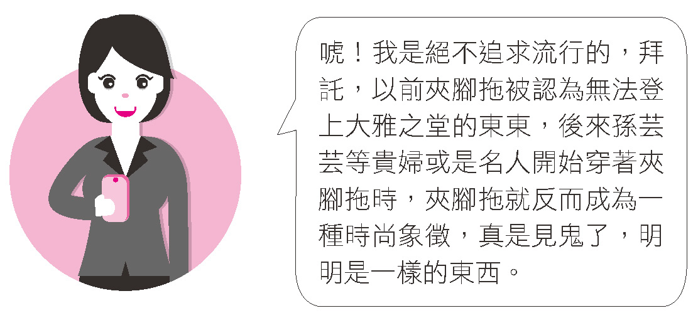
單元3 流行無罪──流行現象
流行系統（Fashion System）

Slide 6

單元4 全球在地化
全球化 (Globalization)下的消費文化
全球化
是一種因為世界觀、產品、概念及其他文化元素的交換，所帶來國際性整合的一種過程
文化的同質化

